Slide 1
О внесении дополнений и изменений в приказ МОН РК от 13 октября 2018 года № 569 «Об утверждении Классификатора направлений подготовки кадров с высшим и послевузовским образованием»
докладчик заместитель директора ДНЧР МЗ РК Мысаев Аян Оралханович.
Заседание УМО направление подготовки «Здравоохранение», 2 ноября 2023

Slide 2
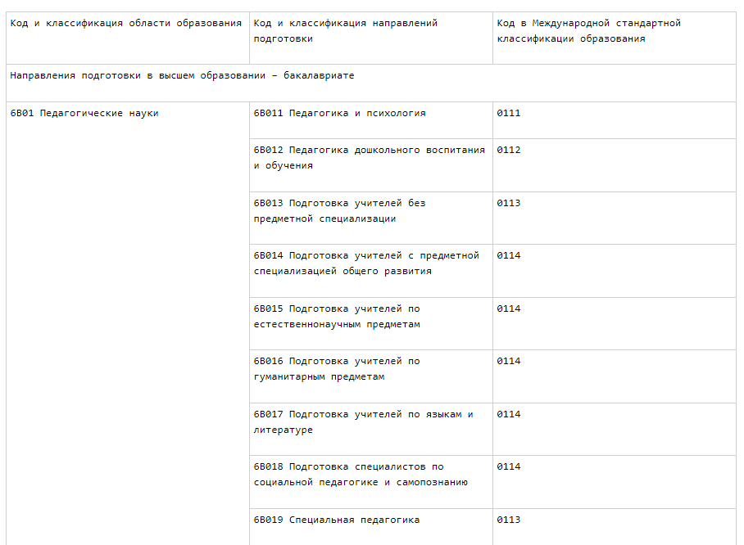
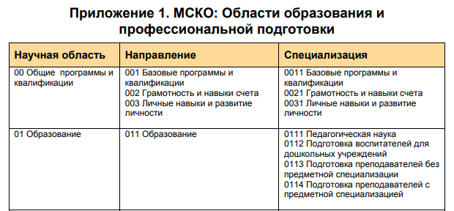
Принципы, лежащие в основе Классификатора (на примере педагогических наук)

Slide 3
Действующий классификатор по области «Здравоохранение»
https://uis.unesco.org/sites/default/files/documents/isced-fields-of-education-training-2013-ru.pdf
Области образования и профессиональной подготовки 2013 (МСКО-О 2013)
Научная область | Направление | Специализация
09 Здравоохранение и социальное обеспечение | 091 Здравоохранение | 0911 Стоматология 0912 Медицина 0913 Уход за больными и акушерство 0914 Медицинская диагностика и технологии лечения 0915 Терапия и реабилитация 0916 Фармацевтика 0917 Традиционная и комплементарная медицина и терапия
 | 092 Социальное обеспечение | 0921 Уход за пожилыми людьми и нетрудоспособными 0922 Уход за детьми и молодежные службы 0923 Социальная работа и консультирование
https://adilet.zan.kz/rus/docs/V1800017565
Классификатор направлений подготовки кадров с высшим и послевузовским образованием
(приказ МОН РК от 13 октября 2018 года № 569).
Код и классификация области образования | Код и классификация направлений подготовки | Код МСКО
6B10 Здравоохранение | 6B101 Здравоохранение | 0910
7M10 Здравоохранение | 7M101 Здравоохранение | 0910
7R01 Здравоохранение (медицина) | 7R011 Здравоохранение | 0910
8D10 Здравоохранение | 8D101 Здравоохранение | 0910
https://adilet.zan.kz/rus/docs/K2000000360
Статья 220. Образование в области здравоохранения включает:
1) программы медицинского образования, реализуемые по медицинским специальностям;
2) программы фармацевтического образования, реализуемые по фармацевтическим специальностям;
3) программы подготовки специалистов общественного здоровья и иных специалистов здравоохранения.
https://legalacts.egov.kz/npa/view?id=14314454
Notes:
Согласно статье 220 Кодекса РК «О здоровье народа и системе здравоохранения» подготовка кадров системы здравоохранения включает ОП по медицинским, фармацевтическим специальностям и общественному здоровью по 4 уровням национальной рамки квалификаций, вносимые изменения гармонизированы с МСКО Международная стандартная классификация образования, где выделяются отдельные специализации по Стоматологии, Медицине, Фармации с учетом системы квалификаций РК.

Slide 4
Внесение изменений в Классификатор направлений подготовки кадров с высшим и послевузовским образованием (приказ МОН РК от 13 октября 2018 года № 569)
Действующий
Предлагаемый
Код и классификация области образования | Код и классификация направлений подготовки | Код МСКО
6B10 Здравоохранение | 6B101 Здравоохранение | 0910
7M10 Здравоохранение | 7M101 Здравоохранение | 0910
7R01 Здравоохранение (медицина) | 7R011 Здравоохранение | 0910
8D10 Здравоохранение | 8D101 Здравоохранение | 0910
Область образования | Направление подготовки | Код в МСКО
Направления подготовки в высшем образовании – бакалавриате
6B10 Здравоохранение | 6ВM101 Медицина | 0912
 | 6ВМ102 Педиатрия | 0912
 | 6ВМ103 Стоматология | 0911
 | 6ВМ104 Медико-профилактическое дело | 0988
 | 6B105 Сестринское дело | 0913
 | 6B106 Фармация | 0916
 | 6B107 Общественное здоровье | 0988
 | 6В 108 Биомедицина | 0988
Направления подготовки в послевузовском образовании – магистратуре
7M10 Здравоохранение | 7М101 Медицина | 0912
 | 7М102 Сестринское дело | 0913
 | 7М103 Фармация | 0916
 | 7М104 Общественное здравоохранение | 0988
 | 7М105 Биомедицина | 0988
Направления подготовки в послевузовском образовании – резидентуре
7R01 Здравоохранение (медицина) | 7R011 Медицина | 0912
Направления подготовки в послевузовском образовании – докторантуре
8D10 Здравоохранение | 8D101 Медицина | 0912
 | 8D102 Сестринская наука | 0913
 | 8D103 Фармация | 0916
 | 8D104 Общественное здравоохранение | 0988
 | 8D105 Биомедицина | 0988
Ожидаемые результаты
Соответствие Классификатора с МСКО-О 2013 и принципами построения Классификатора;
Разделение направлений подготовки в сфере здравоохранения в соответствии со статьей 220 Кодекса о здоровье народа и системе здравоохранения и системой квалификации работников здравоохранения;
Предъявление четких квалификационных требований и оценки рисков образовательной деятельности организаций, предоставляющих высшее и (или) послевузовское образование в области здравоохранения;
Признание документов об образовании для трудоустройства и продолжения обучения в соответствии с требованиями отрасли;
Разработки и оценка образовательных программ и их ресурсов.
https://legalacts.egov.kz/npa/view?id=14314454

Slide 5
Проект решения
Одобрить и рекомендовать дополнения и изменения в Одобрить и рекомендовать дополнения и изменения в приказ МОН РК от 13 октября 2018 года № 569 «Об утверждении Классификатора направлений подготовки кадров с высшим и послевузовским образованием» согласно предложениям.

